Slide 1
AMENORREA
Juliana Marín Ríos

Slide 2
“Ausencia o interrupción anormal de la menstruación en mujeres en edad reproductiva.”

Slide 3
PRIMARIA
SECUNDARIA
No alcanzar la menarquia antes de los 15 años en las adolescentes con desarrollo sexual secundario normal.
Ausencia de menstruaciones durante más de 6 meses en una paciente que ha tenido ciclos menstruales normales.

Slide 4
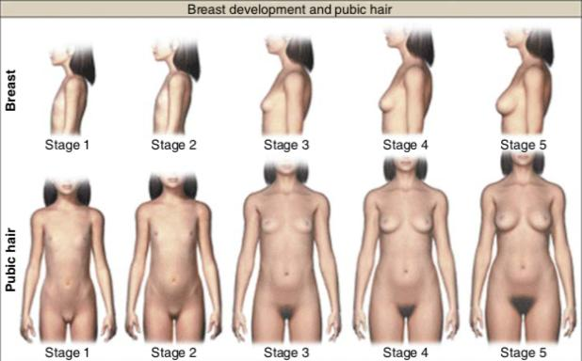
Pubertad

Slide 5
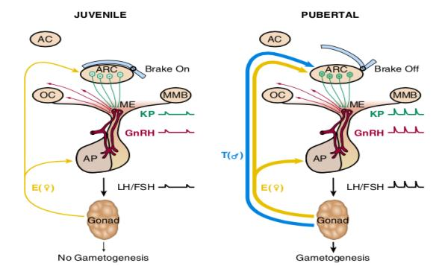
Notes:
Antes de la pubertad, los niveles circulantes de LH y FSH son bajos con una relación FSH / LH> 1. El eje CNS-hipotalámico es extremadamente sensible a los efectos de retroalimentación negativa de los bajos niveles de estrógeno circulante. A medida que se aborda el peso crítico o la composición corporal, el eje CNS-hipotalámico se vuelve menos sensible al efecto negativo del estrógeno y la GnRH se secreta en mayores cantidades, lo que provoca un aumento de la LH y, en menor medida, los niveles de FSH. Esta liberación del "freno" prepuberal en la secreción de GnRH se muestra en la Figura 38.4, que también ilustra el papel integral de los neuropéptidos como la kisspeptina (Terasawa, 2013). El cambio endocrinológico inicial asociado con el inicio de la pubertad es la aparición de pulsos episódicos de LH durante el sueño (Boyar, 1974) (Fig. 38.5). Estos pulsos están ausentes antes del inicio de la pubertad. Después de la menarquia, las secreciones episódicas de LH ocurren durante el sueño y mientras está despierto. El último evento endocrinológico de la pubertad es la activación de la respuesta positiva de la gonadotropina a los niveles crecientes de E2, lo que resulta en la ovulación y el aumento gonadotrópico del ciclo medio.

Slide 6
Clasificación Mashchak CA y col. (1981)
Categoría I: ausencia de mamas y presencia de útero.
Categoría II: presencia de mamas y útero ausente.
Categoría III: ausencia de mamas y útero.
Categoría IV: presencia de mamas presencia de útero.

Slide 7
Clasificación Mashchak CA y col. (1981)
Categoría I: ausencia de mamas y presencia de útero:
Coeficiente intelectual normal, talla normal y sin anomalías morfológicas:
Síndrome de Kallman.
Déficit aislado de gonadotropinas.
Disgenesia gonadal pura.
Deficiencia de la 17 alfa hidroxilasa.

Slide 8
Clasificación Mashchak CA y col. (1981)
Categoría I: ausencia de mamas y presencia de útero:
Coeficiente intelectual normal, talla normal y con anomalías morfológicas:
Síndrome de bonnevie Ulrich.
Síndrome de Turner.
Síndrome de Nonnan.

Slide 9
Clasificación Mashchak CA y col. (1981)
Categoría I: ausencia de mamas y presencia de útero:
Coeficiente intelectual bajo, talla baja y con anomalías morfológicas:
Síndrome de Prader labhardt Wille.
Cretinismo.
Síndrome de Laurece moon barder bield.
Síndrome de Frohlich.

Slide 10
Clasificación Mashchak CA y col. (1981)
Categoría II: presencia de mamas y útero ausente:
Aplasia o hipoplasia uterina:
Síndrome de Rokitansky-Kuster-Hauser-Mayer.
Síndrome de insensibilidad androgénica completa.

Slide 11
Clasificación Mashchak CA y col. (1981)
Categoría III: ausencia de mamas y de útero :
Deficiencia de la 17 alfa hidroxilasa.
Déficit de 17-20 desmolasa.
Déficit de 17 beta hidroxilasa.
Agonadismo.
Síndrome de Swyer incompleto.
Síndrome de Frasier.
Cariotipo 46 XY

Slide 12
Clasificación Mashchak CA y col. (1981)
Categoría III: presencia de mamas y de útero :
Criptomenorrea.
Hiperprolactinemia.
Disfunción hipotálamo hipófisis.
Lesión hipotálamo hipofisiaria.
Hiperplasia suprarrenal.
Síndrome de ovario poliquístico.
Retardo puberal constitucional.

Slide 13
Falla hipotalámica
Falla hipotalámica:
Secreción inadecuada de GnRH, sin alteración de la función hipofisiaria.
Hipogonadismo hipogonadotrópico hipotalámico.
Causas funcionales:
Estrés.
Ejercicio.
Nutrición: asociado a desórdenes alimenticios.
Pseudociesis.
Causas orgánicas:
Secreción insuficiente de GnRH.
Síntesis inadecuada de GnRH.
Defectos anatómicos congénitos.
Ausencia de piso de silla turca.
Craneofaringioma.

Slide 14
Disfunción hipotálamo hipofisiaria
Secreción anormal de GnRH hipotalámica que produce una disminución de las pulsaciones de gonadotropina, concentraciones bajas o normales de hormona luteinizante (LH) en suero, ausencia de desarrollo folicular normal, anovulación y concentraciones séricas bajas de estradiol.

Slide 15
Disfunción hipotálamo hipofisiaria
Desnutrición severa
Anorexia nerviosa.
Bulimia
Se inhibe GnRH.
Alteración foliculogénesis.
Exceso de ejercicio

Slide 16
Deficiencia de GnRH aislada
Hipogonadismo hipogonadotrópico idiopático
Deficiencia aislada de GnRH puede heredarse como una condición autosómica dominante, autosómica recesiva o ligada al X.
Notes:
síndrome de Kallmann

Slide 17
Síndrome de Kallman
Incidencia: 1 / 10.000 a 1 / 86.000 .
Herencia autosómica dominante.
Las neuronas olfatorias y las neuronas secretoras de hormona liberadora de gonadotropinas tienen un origen común: la placoda olfatoria.
Deficiencia de GnRH + anosmia y agenesia del bulbo olfatorio (75%).
Ausencia de los bulbos olfatorios y surcos.

Slide 18
Síndrome de Kallman
Paladar y labio hendido, disquinesia, ataxia, sordera cerebelosa, agenesia renal unilateral, anomalías endocrinas.
Los niveles basales de gonadotropinas.
Pobre respuesta inicial a la administración de GnRH.
La concentración plasmática de testosterona está baja y la de prolactina es normal.

Slide 19
Anomalías del receptor y deficiencias enzimáticas
Síndrome de insensibilidad androgénica completa.
5-alfa-reductasa deficiencia.
Deficiencia de 17-alfa-hidroxilasa.
P450 deficiencia oxidorreductasa.

Slide 20
5-alfa-reductasa deficiencia
Deficiencia de 17-alfa-hidroxilasa
Déficit de glucocorticoide.
Hipogonadismo.
Hipertensión
Hipopotasemia grave.
46XY.
No ginecomastia.
Genitales externos femeninos o ambiguos.
Acomulación de DHT.
TESTOSTERONA Alta
LH normal
DHT Baja
TESTOSTERONA
LH
FSH
Notes:
congénita por deficiencia de 17-alfa-hidroxilasa. Es una forma muy poco frecuente de hiperplasia suprarrenal congénita (HSC) caracterizada por

Slide 21
Síndrome de insensibilidad androgénica completa
Vagina corta.
No vello púbico ni virilización.
Hipertofia del clítoris.
Ausencia de útero.
46 XY.
LH
TESTOSTERONA
FSH NORMAL

Slide 22
Categoría IV: presencia de mamas y de útero: 30-40%
Hiperprolactinemia.
Hipotirodismo subclínico.
Hiperplasia suprarrenal congénita tardía.

Slide 23
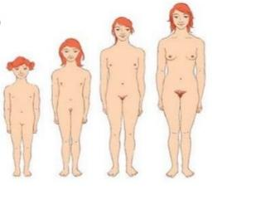
Retraso constitucional de la pubertad
Es el retraso constitucional de la pubertad es común en los niños con antecedentes familiares de pubertad tardía.
Es cinco veces menos común en las niñas.

Slide 24
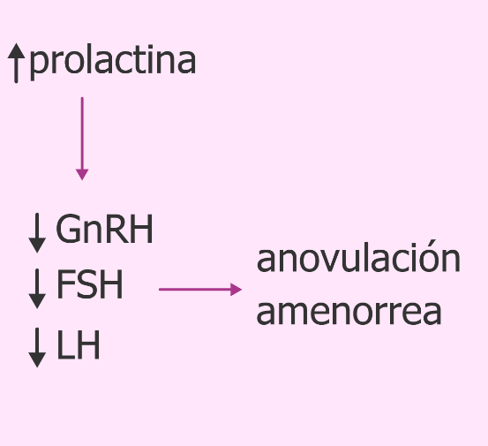
Hiperprolactinemia
Causa poco frecuente de amenorrea primaria.
Principal síntoma: galactorrea.

Slide 25
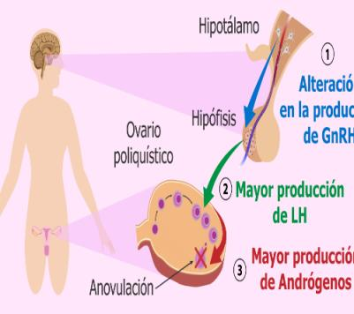
Síndrome de ovario poliquístico
Rara vez produce amenorrea primaria.
SOP que presentan amenorrea primaria suelen tener niveles más altos de andrógenos y tienen más sobrepeso.

Slide 26
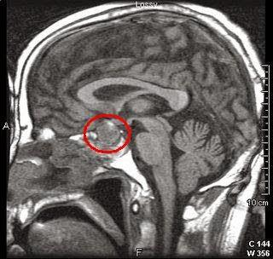
Otras causas
Enfermedades infiltrativas y tumores:
Pueden causar disminución de la liberación de GnRH, o la destrucción de gonadotropos y amenorrea.
Puede estar asociados a sintomas como defectos de campo visual y cefalea.

Slide 27
Disgenesia gonadal / insuficiencia ovárica primaria
Síndrome de Turner.
Insuficiencia ovárica primaria.
46XY, disgenesia gonadal.

Slide 28
Síndrome de Turner 45 XO
Incidencia 1/2000 a 1/7000 .
Talla baja, cuello alado, paladar ojival, micrognatia, enfermedad congénita cardiaca, anomalías renales, desórdenes autoinmunes (tiroiditis, enfermedad de Addison).
Gonadoblastoma: 12%.
Menstruación espontánea: 2-5%.

Slide 29
46, XY disgenesia gonadal
La prevalencia estimada de 46, XY disgenesia gonadal es de 1: 100.000 nacimientos.
La gónada no puede secretar hormona antimulleriana.
Se han identificado mutaciones en SRY , FOG2 / ZFPM2 y WNT1.
Se diagnostica en la infancia con genitales ambiguos. Sin embargo, también pueden ser diagnosticados en la pubertad cuando se manifiestan con amenorrea primaria.

Slide 30
Insuficiencia ovárica primaria
Desarrollo de una menopausia clínica antes de los 40 años en mujeres que tienen cariotipo normal.
Generalmente se presenta como amenorrea secundaria y puede deberse a:
Quimioterapia o radiación.
Ooforitis autoinmune.
Premutación de FMR1.

Slide 31
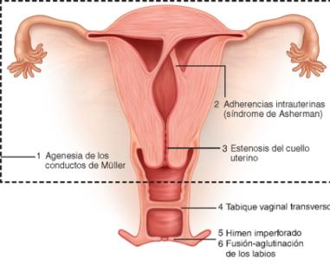
Trastornos del tracto de salida
Himen imperforado
Septum vaginal transversal
Agenesia de Müller

Slide 32
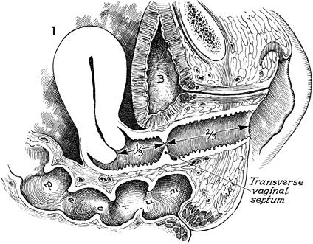
Criptomenorrea
Obstrucción del tracto de salida: acumulación de fluido menstrual.
Agenesia cervical, septum vaginal transverso o himen imperforado.
Dolor cíclico, desarrollo puberal normal.

Slide 33
Diagnóstico
Historia clínica completa.
Antecedentes.
Paraclínicos:
HCG.
FSH.
Hormona estimulante de la tiroides (TSH).
Prolactina (PRL).
Ecografía pélvica.

Slide 34
ENFOQUE DX AMENORREA PRIMARIA
ANAMNESIS
Caracteres sexuales, AF (enfermedad mental, talla baja); enfermedad neurológica en la infancia, virilización, síntomas de enfermedad H-H, estrés , cambios bruscos de peso, ejercicio excesivo, dietas restrictivas.
EXAMEN FÍSICO
Valoración antropométrica (relación segmento superior inferior; talla- envergadura), desarrollo puberal, IQ, palpar tiroides, galactorrea, examen físico genital, examen de la piel.
AYUDAS DX
Eco pélvica: útero- ovarios, anormalidades estructurales.
Paraclínicos.

Slide 35
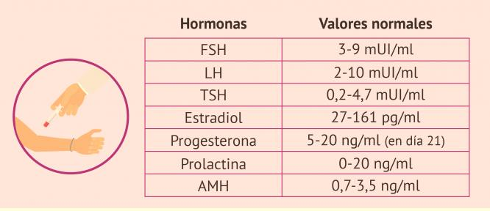

Slide 36
Amenorrea primaria
Historia clínica.
Examen físico.
Paraclínicos: BHCG- PRl, TSH y FSH.
Ecografía pélvica.
BHCG positiva
Útero ausente
Útero presente
Embarazo.
Cariotipo:
testosterona total en suero
46 XX
46 XY
Agenesia Hormona Mulleriana.
Síndrome de insensibilidad a los andrógenos completos
Deficiencia de 5-alfa-reductasa.

Slide 37
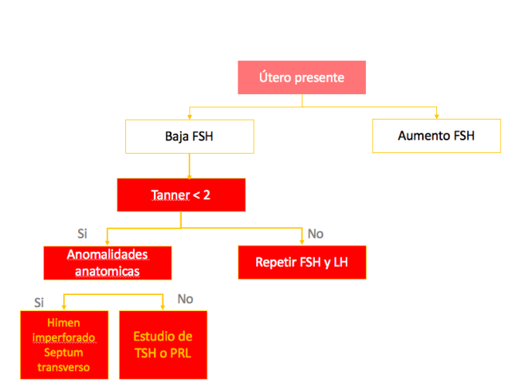

Slide 38
Aumento FSH
Deficiencia de la 17 alfa hiroxiprogesterona.
Deficiencia de la 17 alfa hiroxiprogesterona.
Cariotipo
46 XY, disgenesia gonadal.
46 XX , Insuficiencia ovárica temprana
Síndrome de Turner.

Slide 39
Amenorreas secundarias

Slide 40
Definición
Ausencia de menstruación por más de:
3 meses → ciclos regulares.
6 meses → ciclos irregulares.
Oligomenorrea: <9 ciclos al año o duración >35 días.
Intervalos inter menstruales >45 días en adolescentes >2 años post-menarca.
También requiere evaluación.

Slide 41
Etiología
Hipotálamo 35%:
Amenorrea hipotalámica funcional.
Pituitaria: 17%:
13% hiperprolactinemia.
1,5% silla turca vacía.
1,5% síndrome de Sheehan.
1% síndorme de Cushing.
Ovárica: 40% :
30% SOP.
10% insuficiencia ovárica primaria.
Útero: 7% adherencias intrauterinas.
Otras: 1%:
Hiperplasia congénita adrenal.
Tumores ováricos y adrenales.
Hipotiroidismo.

Slide 42
Embarazo
Causa más común de amenorrea secundaria.
Sangrado menstrual no excluye embarazo.
La prueba de embarazo es el primer paso en la evaluación de una amenorrea secundaria.

Slide 43
Amenorrea hipotalámica funcional
Excluye patologías → disminución en la secreción pulsátil de GnRH en hipotálamo:
Disminución en pulsos de gonadotropinas sin pico de LH en mitad del ciclo.
FSH disminuída o normal – mayores que LH (patrón prepuberal).
Ausencia de desarrollo folicular normal.
Anovulación.
Bajos niveles de estradiol.
Se asocia a pérdida de masa ósea por hipoestrogenemia.

Slide 44
Amenorrea hipotalámica funcional
Factores de riesgo:
Trastornos alimentarios: anorexia nerviosa.
Peso <10% del peso ideal.
Ejercicio excesivo.
Estrés emocional e inducido por enfermedades.
Generalmente son todas.
Triada de atleta femenina:
amenorrea, desórdenes alimentarios y osteoporosis/baja masa ósea.
Welt C, Barbieri R. Epidemiology and causes of secondary amenorrea. UpToDate. Dec 2017. 1-12

Slide 45
Amenorrea hipotalámica funcional
Tienen concentraciones menores de leptina → contribuye a secreción de gonadotropinas disminuída.
Se asocia a pérdida de masa ósea y disfunción neuroendocrina.
Bases genéticas: mutaciones genéticas identificadas → KAL1, FGFR1, PROKR2, GNRHR.
Revertir el factor precipitante mejora 83% de las pacientes.
Welt C, Barbieri R. Epidemiology and causes of secondary amenorrea. UpToDate. Dec 2017. 1-12

Slide 46
Enfermedades hipofisiarias
Hiperprolactinemia:
Suprime secreción GnRH (dopamina).
Baja concentración de gonadotropinas y estradiol.
Síndrome de Sheehan.
Radiación.
Lesiones infiltrativas:
Hemocromatosis.
Hipoficitis linfocítica.

Slide 47
Hiperprolactinemia
Adenoma lactotropo es la principal causa hipofisiaria (90%).
13% de las amenorreas secundarias.
Clínica similar a amenorrea hipotalámica + galactorrea.
Suprime el eje por acción de dopamina → gonadotropinas y estradiol bajos.
TRH aumentada (hipotiroidismo) → estimula secreción de PRL reversiblemente.
Prolactina se debe medir en toda paciente con amenorrea.
MRI en toda paciente con hiperprolactinemia persistente.

Slide 48
Enfermedades hipofisiarias
Tumores hipotalámicos
Craniofaringioma.
Linfomas.
Enfermedades infiltrativas
Histiocitosis de células de Langerhans.
Sarcoidosis.
Meningiomas.
Disminuyen secreción de GnRH → gonadotropinas normales o disminuidas → amenorrea.
Síntomas asociados: cefalea severa, cambios en la personalidad, focalización o cambios en el estado de ánimo.

Slide 49
Enfermedades sistémicas
Diabetes tipo 1: 20% (hasta el 70% tienen oligomenorrea):
Se asocia a HbA1C >7.6%.
Disminución de la secreción hipotalámica de GnRH.
La DM 2 se puede asociar a SOP y alteraciones en el ciclo.
Enfermedad celíaca: 40%:
Menarca tardía, infertilidad, abortos y complicaciones en el embarazo.
Se asocia a déficit nutricional.
Insuficiencia ovárica autoinmune.
Welt C, Barbieri R. Epidemiology and causes of secondary amenorrea. UpToDate. Dec 2017. 1-12

Slide 50
Alteraciones tiroideas
Desórdenes del ciclo menstrual → entre el 10 y el 35% de hipotiroidismo:
Es más frecuente que se asocie a sangrado menstrual abundante.
Se asocia a hiperplasia de hipófisis (tirotropa y lactotropa).
Amenorrea e hipomenorrea → 2.5 – 3.7% de hipertiroidismo severo.

Slide 51
Síndrome de ovario poliquístico
Desorden reproductivo más común en la mujer.
20% de amenorreas y 50% de oligomenorreas.
Criterios diagnósticos: 2 de 3 (de exclusión):
Hiperandrogenismo → acné, hirsutismo (aumento sérico de al menos un andrógeno).
Oligo / amenorrea.
Ovarios poliquísticos en ecografía.
Se asocia a obesidad y resistencia a la insulina.
Similar a tumores secretores de andrógenos y deficiencia de 21-hidroxilasa.

Slide 52
Síndrome de Asherman
Única causa uterina de amenorrea secundaria.
Cicatrización de lecho endometrial por HPP, infección, instrumentación.

Slide 53
Enfoque de las amenorreas secundarias

Slide 54
Enfoque
Primero descartar embarazo.
Preguntar sobre antecedentes:
Niveles de estrés.
Cambios en el peso.
Hábitos de ejercicio.
Desórdenes alimentarios.
.
Antecedentes farmacológicos:
ACOs.
Danazol (androgénico).
Metoclopramida.
Antisicóticos.
Niveles: hipotálamo – hipófisis – ovario – útero.
Lo más común amenorrea hipotalámica funcional y SOP.
Welt C, Barbieri R. Evaluation and management of secondary amenorrhea. UpToDate. Mar 2018. 1-10

Slide 55
Enfoque
Hiperandrogenismo:
Acné e hirsutismo.
Enf. hipotálamo / pituitaria:
Cefalea, defectos visuales, fatiga, poliuria o polidipsia.
Galactorrea.
Peso:
Sobrepeso → SOP.
Bajo IMC → amenorrea hipotalámica funcional.
Signos de insuficiencia ovárica:
Oleadas de calor.
Resequedad vaginal.
Libido disminuida.
Antecedentes ginecológicos / obstétricos:
HPP.
Curetaje.
Endometritis.

Slide 56
Exámenes iniciales
FSH, LH, PRL, TSH: descartan insuficiencia ovárica primaria, hiperprolactinemia y alteraciones tiroideas:
FSH > LH → amenorrea hipotalámica funcional (E2 disminuído).
LH > FSH → SOP (E2 normal).
E2: evaluar el eje H-H-O:
E2 bajo o normal + FSH elevada → insuficiencia ovárica primaria.
E2 bajo o normal + FSH baja o normal → hipogonadismo secundario (hipófisis o hipotálamo).
Si hay hiperandrogenismo: testosterona sérica total, DHEAS, 17-OH progesterona.

Slide 57
Evaluación de los niveles de estrógenos
Test de deprivación de progestinas:
AMP 10mg por 10 días:
Si sangra → presencia de estrógenos endógenos (eje intacto).
Si no sangra → hipoestrogenismo o alteraciones en el tracto de salida.

Slide 58
Otros estudios
HbA1C → si sospecho DM (poliuria, polidipsia).
IgA contra transglutaminasa → sospecha de enfermedad celíaca.
Ferroqinética → sospecha de hemocromatosis (AF, hiperpigmentación en la piel, DM, enfermedad cardíaca o hepática).
MRI → hipogonadismo hipogonadotrópico inexplicado o síntomas compresivos.
Si sospecho hiperprolactinemia por adenoma: primero se debe medir PRL en dos ocasiones y TSH.

Slide 59
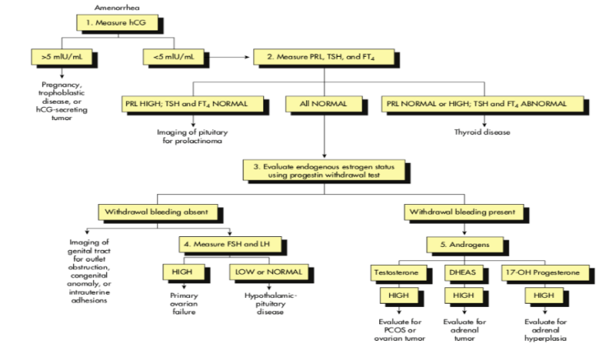

Slide 60
Objetivos de manejo
Corregir la patología de base si es posible.
Recuperar la fertilidad si es posible.
Prevenir complicaciones.
Welt C, Barbieri R. Evaluation and management of secondary amenorrhea. UpToDate. Mar 2018. 1-10

Slide 61
Manejo
Amenorrea hipotalámica:
Cambios en el estilo de vida: ingesta calórica, asesoría nutricional.
Terapia cognitiva-conductual.
Manejo de baja masa ósea.
Hiperprolactinemia: buscar la causa o agonistas de dopamina.
Falla ovárica prematura: estrógenos para prevenir pérdida de masa ósea (ACOS vs TRH).
Sd. Asherman: lisis histeroscópica de las adherencias → estrógenos.

